Slide 1
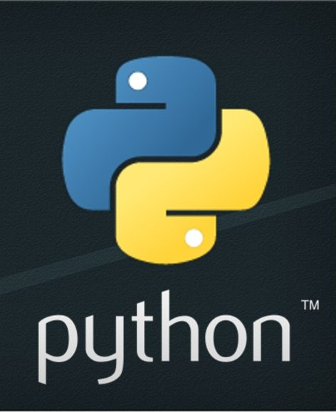


Python
GREGORY VELOSO SILVA

Slide 2
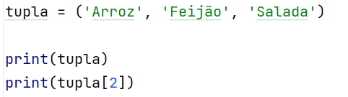


TUPLA

Slide 3
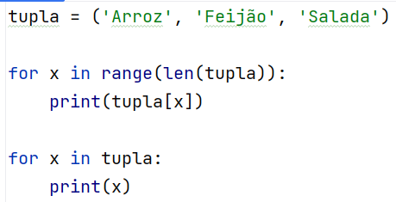
TUPLA

Slide 4
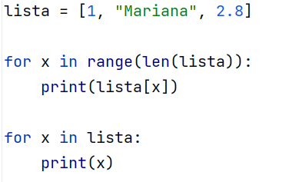
LISTA

Slide 5
LISTA

Slide 6
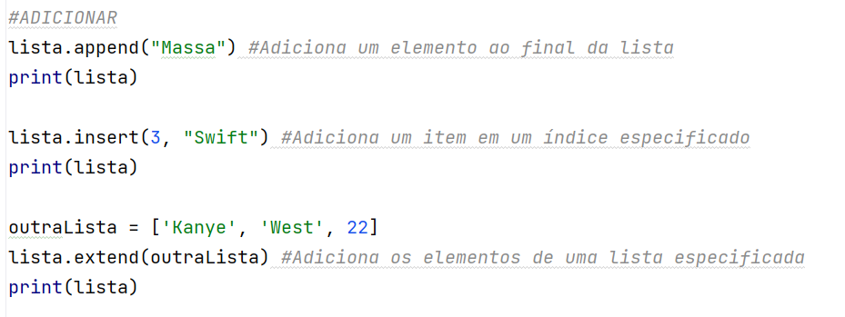
LISTA = ADICIONAR

Slide 7
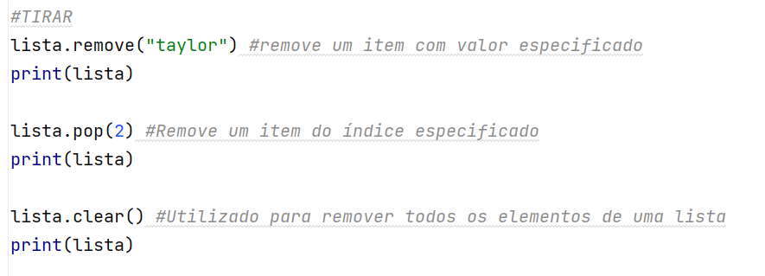
LISTA = RETIRAR

